Slide 1
ДӘРІС 4.
Карта қабаттарын басқару.

Slide 2
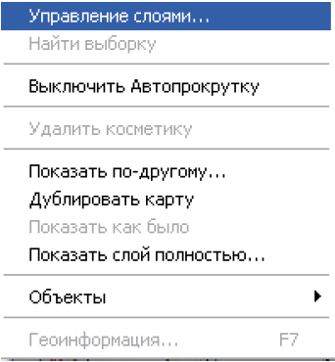
Карта қабаттарын басқару үшін тышқанның оң жақ батырмасымен монитордың ортасына шерту қажет.
Пайда болған менюден, «Управление слоями» таңдаңыз.

Slide 3
1) Показать/Скрыть слой. (Қабатты монитордан алады/көрсетеді) /белгісі – көз/;
2) Сделать слой изменяемым. Қабатты өзгермелі жасайды(нысанды сызуға/өңдеуге болады), /белгісі – қарандаш, қалам/;
3) Сделать слой видимым. Қабатты көрінетін жасайды,бірақ өзгермелі жасай алмайды, /белгісі – жұлдызша/;
4) Создать к объектам слоя подписи. Нысандарға жазба жасау. Егерде жазулар атрибутивтік деректер қорында сақталса, онда нысандарға автоматты түрде жазбалар беріледі, /белгісі бирка/.

Slide 4
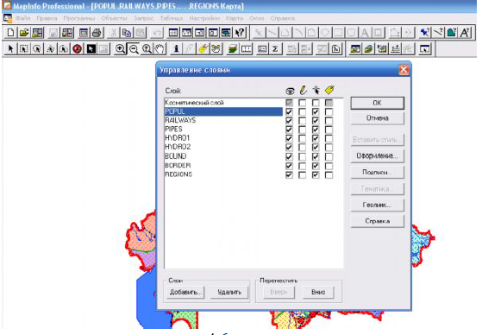

Slide 5
ВЕКТОРЛАУ
Аймақтың стилін таңдау
Берілген аймақтың стилін өзгерту үшін тышканның сол
жақ кнопкасымен «СТИЛЬ РЕГИОНА» терезесін ашамыз. Келесі операциялардың бірін таңдаймыз.
1) Аймақтың мөлдірлі, тісі жəне штриховкасын;
2) Шекараның стилі жəне түсін;
3) Шекараның түсі жəне қалыңдығын.
Таңдап болғаннан соң, «ОК» басыңыз.

Slide 6
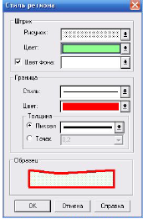
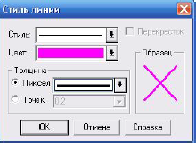
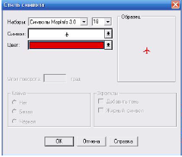

Slide 7
Векторлау масштабы
Жоғары дəлдікпен векторлау үшін, растрды 15-20 есе шынайы масштабына қарағанда ұлғайту қажет. Мысалы: карта масштабы 1 см – 5 км болса, онда растр 1 см – 0.2–0.4 км болуы керек.
Бір нысанның түйінін екінші нысанның түйініне жоғарғы дəлдікпен түйістіретін немесе байланыстыратын функцияны снэппинг деп айтады.
Бүл енгізілген нысандардың дəлдігіне əсер етеді. Бұл функцияны қою үшін ағылшынша «En» регистр кезінде «S», экранның төмен жағында «SNEP» деген сөз пайда болады. Егер бағдаршаны түйінге тақасақ, үлкен пунктирлік крест пайда болады.

Slide 8
Автотрассировка
Цифрланған немесе векторланған полилиния жəне полигондарды векторлеу процесін жылдамдататын функцияны –автотрассировка деп айтады. Бұл функцияны пайдалану үшін «S» батырмасына басып снэппинг шақырамыз, бағдаршаны полигон мен полилиния шекарасындағы бастапқы түйінге жəне
«Shift» немесе «Ctrl» батырмасын басып тұрып, бағдаршаны соңғы нүктесіне əкелсек, сызылған сызық жанып тұрады.
Нысанды үлкейту жəне кішірейту үшін пиктораммаларын пайдалану керек. пиктограммаға бассақ, суреттегі терезе пайда болады. Бұл терезенің центрін, картаның масштабын терезенің дəл размерін көрсететін терезе.

Slide 9
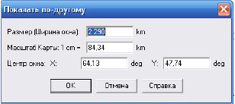
Нысанды үлкейту жəне кішірейту үшін пиктораммаларын пайдалану керек. пиктограммаға бассақ, суреттегі терезе пайда болады. Бұл терезенің центрін,картаның масштабын терезенің дəл размерін көрсететін терезе.

Slide 10
Түйіндерге бөлу жəне түйіндерді қосу
Нысанды белгілеп алып түйіндерге бөлу үшің мына пиктограммаға басыңыз . Түйін қосқыңыз келсе, мына пиктограмманы басып керекті жерге түйінді қосыңыз.( жанады, тек мына пиктограмманы басқанда ғана).

Slide 11
Нысандарға жасалатын операциялар
Нысанның сыртқы жəне ішкі бөліктерін кетіру не алып тастау үшін төмендегі команданы орындаңыз (5.6-сурет):
1. Өзгерілетін нысанды таңдаңыз;
2. Объекты →Өзгерілетін нысанды таңда;
3. Өзгерілетін нысанды таңдаңыз;
4. Объекты → сыртқы / не ішкі алу процедурасын орында.
Нысанды кесу (разрезать) келесі əдістермен орындалады:
1. Кесетін нысанды белгілеңіз;
2. Нысан/өзгеретін нысанды таңдау операциясын орындаңыз;
3. Өзгерілетін нысанды таңдаңыз;
4. Нысан/Кесу операрациясын орында.

Slide 12
